Slide 1
Экспресс анализ мёда и воска с применением готовых решений ГК «Крисмас»
ЛАБОРАТОРНОЕ И УЧЕБНОЕ ОБОРУДОВАНИЕ:
ПРОИЗВОДСТВО И ПОСТАВКИ
shop.christmas-plus.ru
christmas-plus.ru
крисмас.рф
Орликова Евгения Константиновна,
заместитель руководителя учебного центра
группы компаний «Крисмас», канд. пед. наук

Slide 2
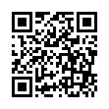
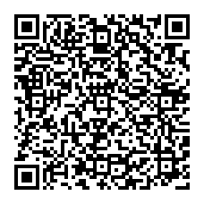
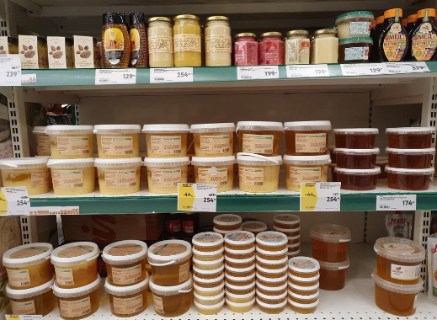
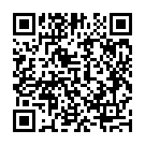
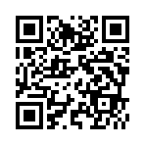
ЛАБОРАТОРНОЕ И УЧЕБНОЕ ОБОРУДОВАНИЕ:
ПРОИЗВОДСТВО И ПОСТАВКИ
shop.christmas-plus.ru
christmas-plus.ru
крисмас.рф
Проблема качества мёда и воска
Доля фальсификата в разных регионах колеблется от 30% до 70%.
6 из 10 образцов - подделка !
По материалам газеты «Петербургское качество»
По основным показателям качества – около 4 тысяч рублей за каждый образец, по показателям безопасности - каждая тест-система на антибиотики стоит 35-50 тысяч рублей.

Slide 3
ЛАБОРАТОРНОЕ И УЧЕБНОЕ ОБОРУДОВАНИЕ:
ПРОИЗВОДСТВО И ПОСТАВКИ
shop.christmas-plus.ru
christmas-plus.ru
крисмас.рф
Кому важна экспертиза мёда?
физические лица;
производители медовых десертов;
пищеперерабатывающие предприятия;
оптовые и розничные поставщики продуктов пчеловодства
Тип исследования | Цена исследования в сертифицированной лаборатории
диастазное число в меде | от 1750 руб.
редуцирующие сахара и сахароза в меде | от 6900 руб.
влага в меде | от 875 руб.
оксиметилфурфурол в меде | от 1500 руб.

Slide 4
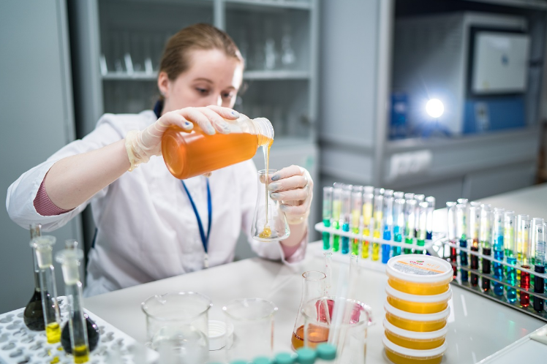
ЛАБОРАТОРНОЕ И УЧЕБНОЕ ОБОРУДОВАНИЕ:
ПРОИЗВОДСТВО И ПОСТАВКИ
shop.christmas-plus.ru
christmas-plus.ru
крисмас.рф
Экспертиза мёда необходима в следующих случаях
Покупатель приобрел некачественный товар. Для обращения в официальные органы ему необходимы доказательства недобросовестности продавца.
Производителю или поставщику требуется получить сертификат для продажи.
Проводится контроль технологического процесса производства товара.
Потребитель хочет убедиться в качестве приобретаемой продукции, выбрать для себя лучшую марку.

Slide 5
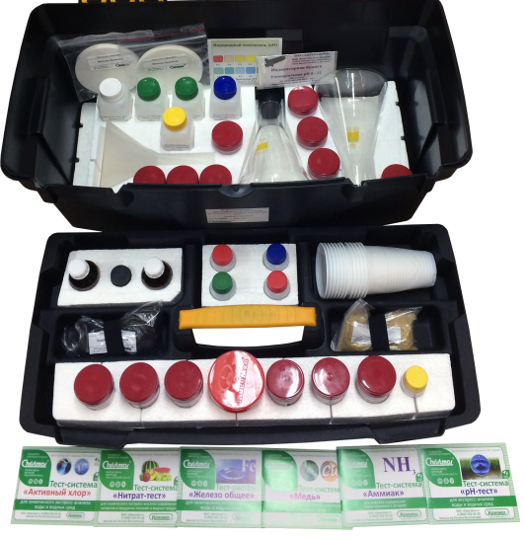
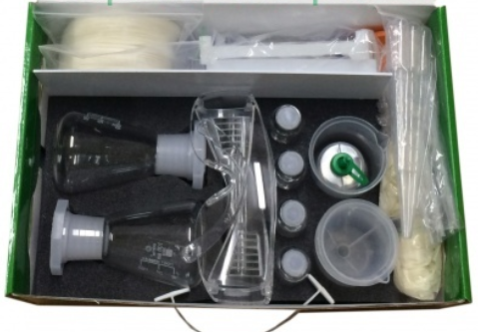
Готовые решения от ГК «Крисмас»
ЛАБОРАТОРНОЕ И УЧЕБНОЕ ОБОРУДОВАНИЕ:
ПРОИЗВОДСТВО И ПОСТАВКИ
shop.christmas-plus.ru
christmas-plus.ru
крисмас.рф
Посуда и принадлежности
Методические пособия – руководства, содержащие карты-инструкции для выполнения определений
Химические растворы и реагенты, тестовые средства

Slide 6
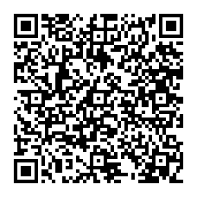
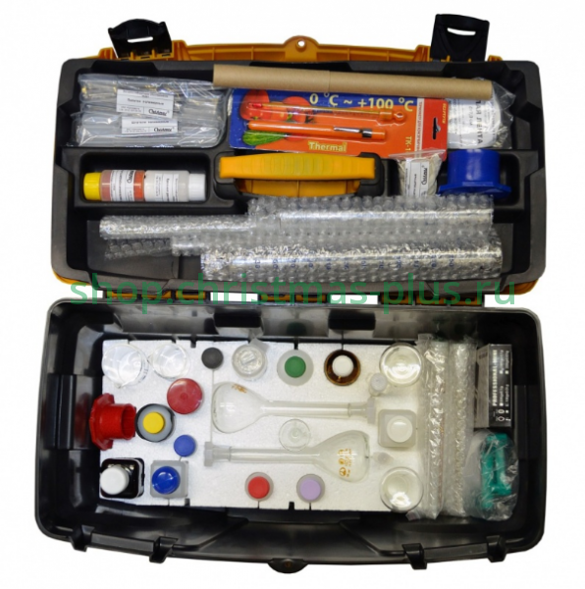
Экспресс –лаборатория оценки качества мёда
ЛАБОРАТОРНОЕ И УЧЕБНОЕ ОБОРУДОВАНИЕ:
ПРОИЗВОДСТВО И ПОСТАВКИ
shop.christmas-plus.ru
christmas-plus.ru
крисмас.рф
Определяемые показатели
массовая доля воды;
диастазная активность (диастазное число);
общая кислотность;
содержание гидроксиметилфурфураля (ГМФ);
проба на падь;
проба на сахарную патоку;
проба на крахмальную патоку;
проба на крахмал и муку.
Применяются ГОСТированные методы выполнения определений!!!

Slide 7
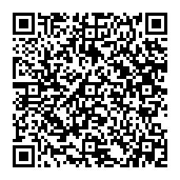
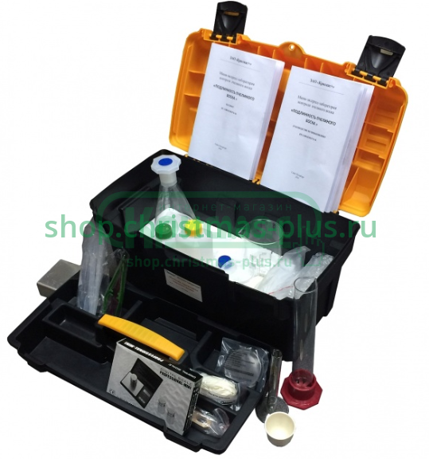
Экспресс-лаборатория определения подлинности пчелиного воска
ЛАБОРАТОРНОЕ И УЧЕБНОЕ ОБОРУДОВАНИЕ:
ПРОИЗВОДСТВО И ПОСТАВКИ
shop.christmas-plus.ru
christmas-plus.ru
крисмас.рф
Экспресс-лаборатория позволяет определять следующие характеристики фальсификации пчелиного воска:
определение примеси парафина, церезина (проба Бюхнера);
определение примеси канифоли;
определение примеси живицы;
определение примеси стеарина.

Slide 8
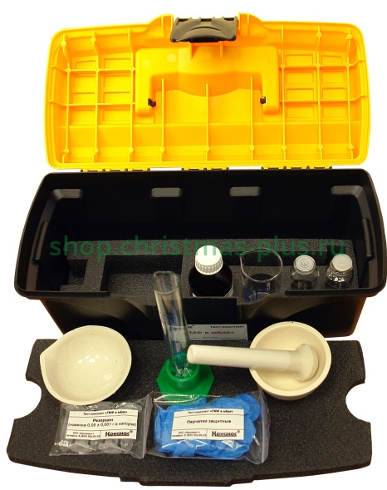
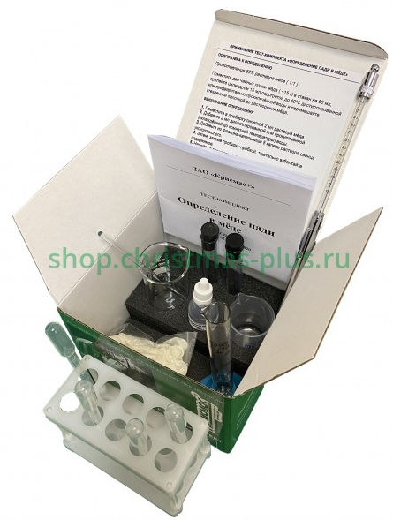
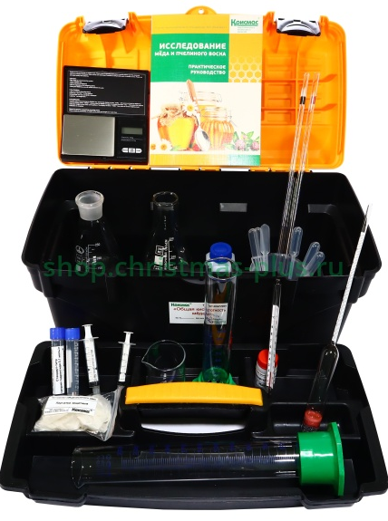
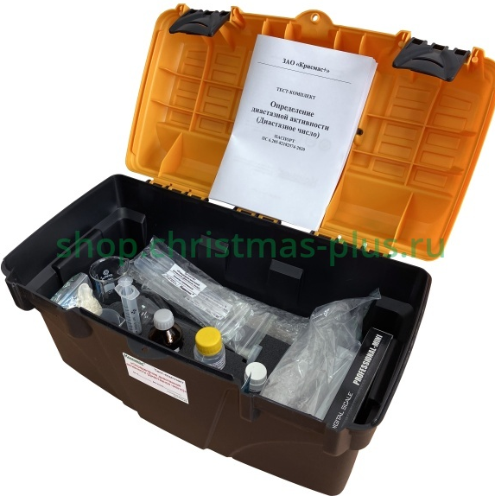
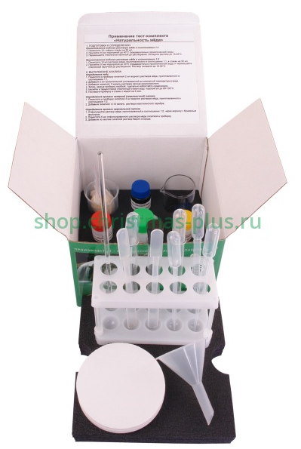
Тест-комплекты для определения отдельных показателей качества мёда
ЛАБОРАТОРНОЕ И УЧЕБНОЕ ОБОРУДОВАНИЕ:
ПРОИЗВОДСТВО И ПОСТАВКИ
shop.christmas-plus.ru
christmas-plus.ru
крисмас.рф
ТК «Падь в мёде»
ТК «Общая кислотность мёда»
ТК «ГМФ в мёде»
ТК «Диастазная активность»
ТК «Натуральность мёда»

Slide 9
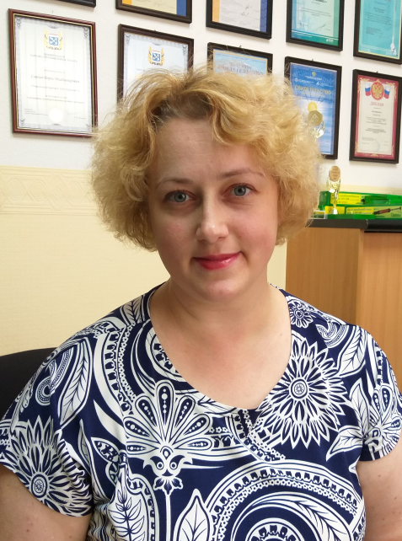
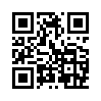
ЛАБОРАТОРНОЕ И УЧЕБНОЕ ОБОРУДОВАНИЕ:
ПРОИЗВОДСТВО И ПОСТАВКИ
shop.christmas-plus.ru
christmas-plus.ru
крисмас.рф
Посмотреть оборудование
shop.christmas-plus.ru
За дополнительной информацией
и по вопросам приобретения оборудования:
191119 Санкт-Петербург, ул. Константина Заслонова, д. 6.
8 (800) 302-92-25 (бесплатный звонок по России)
(812) 575-54-07, 575-55-43, 575-50-81
info@christmas-plus.ru
Учебный центр ГК «Крисмас»
u-center.info
Орликова Евгения Константиновна,
заместитель руководителя
учебного центра ГК «Крисмас», к.пед.н.
Тел. 8 (921) 865-36-30
E-mail: orlikova_ek@rambler.ru

Slide 10
ЛАБОРАТОРНОЕ И УЧЕБНОЕ ОБОРУДОВАНИЕ:
ПРОИЗВОДСТВО И ПОСТАВКИ
Система менеджмента качества организации сертифицирована на соответствие требованиям международного стандарта
ISO 9001и национального стандарта
ГОСТ Р ИСО 9001-2015.
КОНТАКТЫ:
Отдел продаж ГК «Крисмас»
191119 Санкт-Петербург,
ул. Константина Заслонова, д. 6
E-mail: info@christmas-plus.ru
Производственно-лабораторный
комплекс ГК «Крисмас»
191180 Санкт-Петербург, наб. реки Фонтанки, д. 102
E-mail: f102@сhristmas-plus.ru
Отдел продаж в Москве
127247 г. Москва,
Дмитровское шоссе,
д. 96, корп. 2
E-mail:
n-chernyh@christmas-plus.ru,
Сайт: ecologlab.ru
Тел.: 8 (800) 302-92-25 (бесплатный звонок по России)
shop.christmas-plus.ru christmas-plus.ru крисмас.рф
u-center.info

